Slide 2
DSPM & TEda4i

Slide 3
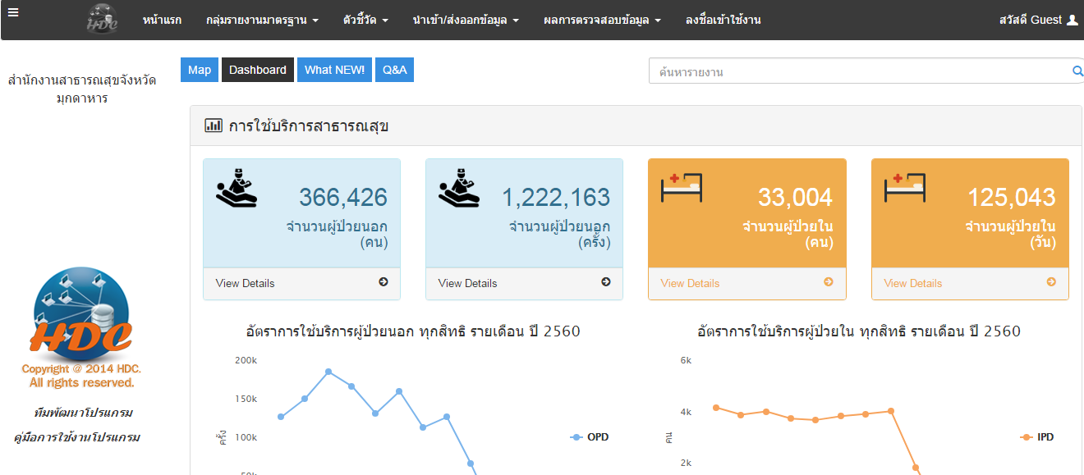
วิธีการหาเป้าหมายและผลงานการคัดกรองพัฒนาการเด็กตามกลุ่มอายุ specialpp ในระบบ HDC

Slide 4
Login hdc แล้วเข้าเมนูงานอนามัยแม่และเด็ก

Slide 5
เรื่องการตรวจพัฒนาการ

Slide 6
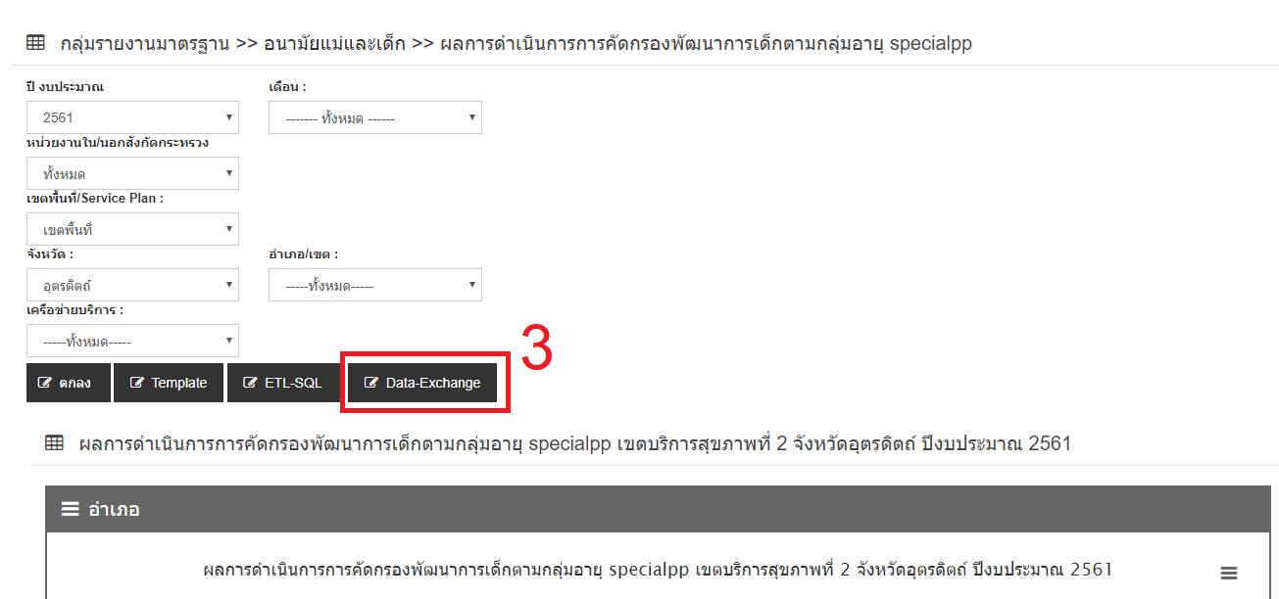
วิธีการเป้าตรวจพัฒนาการแต่ละเดือน

Slide 7
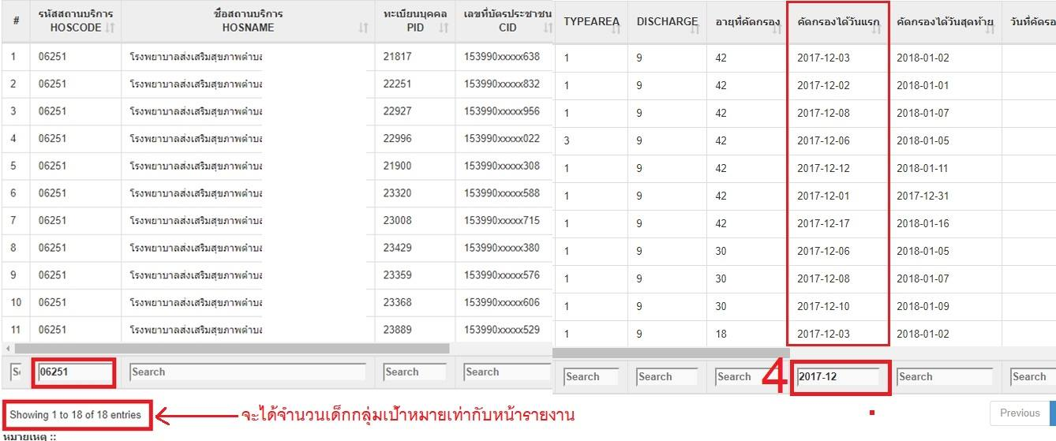
กรองหาเป้าเด็กในแต่ละเดือน
เลือกปี-เดือนแล้วกด enter เช่น 2018-12

Slide 8
ผลการดำเนินการการคัดกรองพัฒนาการเด็กตามกลุ่มอายุ
ผลการคัดกรอง ครั้งแรก สมวัย ครั้งแรก รหัส 1B260 สงสัยล่าช้าต้องกระตุ้นภายใน 30 วัน รหัส 1B261 สงสัยล่าช้าต้องส่งต่อทันที รหัส 1B262
ผลการคัดกรองหลังติดตามกระตุ้นภายใน 30 วัน หลังได้รหัส 1B261 สมวัย หลังติดตาม รหัส 1B260 ไม่สมวัยรายด้านรหัส 1B202 1B212 1B222 1B232 1B242
ไม่ควรลง 1B262 ร่วมกับ 1B202,1B212,1B222,1B232,1B242 ทั้งในครั้งแรกและหลังกระตุ้น 30 วัน เพราะจะทำให้การแยก ส่งต่อทันทีกับล่าช้าหลังกระตุ้นลำบาก

Slide 9
Time Line DSPM hdc
สงสัยล่าช้าต้องกระตุ้น 1B261 ภายใน 30 วัน
30 วัน
Start
DSPM ครั้งแรก
DSPM หลังกระตุ้น
สงสัยล่าช้าต้องส่งต่อ ทันที1B262
สมวัย หลังกระตุ้น 1B260
เด็กอายุครบ 9,18,30,42เดือน
ในปีงบประมาณ
รพ.ประเมิน ก่อนTEDA4I
สมวัยครั้งแรก 1B260
ไม่สมวัย 1B2x2
TEDA4I
END

Slide 10
Time Line TEda4i hdc
รพ.สต./PCU/รพ.
Start TEDA4I
หน่วย TEDA4I(รพ.) 1B27x ทุกครั้งที่มา
วันที่ส่งข้อมูลสุดท้าย ผลงาน TEDA4I ขึ้น
ช่วงลงรหัสสรุป หากกลับสมวัยก่อน
1B2x2,1B262
ระยะเวลาควรน้อยที่สุด
0
0
60
14
60
90
อยู่ระหว่างกระตุ้น
ช่วงลงรหัสสรุปกรณียังไม่สมวัย
ต้องได้ 1B27X ภายใน 60 วัน จากหน่วยที่ทำ TIDA4I ได้ เพื่อ แสดงว่า ได้เข้าสู่โปรแกรมแล้ว หากเลย 60 วัน จะถือว่าขาด การติดตาม เช่นกัน หากยังไม่ถึง 60 วันก็หมายถึงอยู่ระหว่างการ ติดตามมาทำ TIDA4I
- ครั้งแรกลง 1B27x เพื่อ register เข้าระบบ ยกเว้น 1B270
- กระตุ้นแล้วนัดอย่างน้อยเดือนละ 1 ครั้ง
- หากสมวัยในการนัดหลังครั้งแรก 14วันลงรหัส1B270 ได้เลย
- หากยังไม่สมวัยต้องนัดต่อ - ช่วง 60-90 วัน ในการนัดจะถือเป็นผลสรุปของ TEDA4I ในระบบ HDC หากไม่สมวัยก็ต้องนัด กระตุ้นต่อไป แต่ยังไม่มีการรายงานผล

Slide 11
การประมวลผล Teda4i COverage hdc
1B2x2
1B27x
1B27x
Start
TEDA4I
14 Day ไปแล้ว
60 - 90 Day
1B262
1B270
1B27x
HDC รายงานผล
บันทึกรหัส 1B270 ไม่ครบเกณฑ์
ไม่พบรหัสถือว่า ไม่ครบเกณฑ์
END
X หมายถึงเลขรหัส 0-4
X หมายถึงเลขรหัส 1-5 ไม่รวม 0
X หมายถึงเลขรหัส 0-5

Slide 12
การประมวลผล Teda4i WORKLOAD hdc
- 1B2x2 - 1B262
- Walk in - 1B2x4 - 1B2x5
1B27x
1B27x
Start TEDA4I
14 Day ไปแล้ว
60 - 90 Day
1B270
1B27x
HDC รายงานผล
บันทึกรหัส 1B270 ไม่ครบเกณฑ์
ไม่พบรหัสถือว่า ไม่ครบเกณฑ์
END
X หมายถึงเลขรหัส 0-4
X หมายถึงเลขรหัส 1-5 ไม่รวม 0
X หมายถึงเลขรหัส 0-5

Slide 13
รายงาน Teda4i hdc
ร้อยละของเด็กปฐมวัยที่ได้รับการคัดกรองแล้วพบว่ามีพัฒนาการล่าช้าแล้วได้รับการกระตุ้นพัฒนาการจนมีพัฒนาการสมวัย(TEDA4I)
เป็นรายงานความครอบคลุมการได้รับบริการ โดยมองที่ตัวเด็กที่อยู่ในเขต รับผิดชอบของหน่วยงานภายในจังหวัด ที่ได้รับรหัส 1B2x2 หรือ 1B262 เป็น เป้าหมาย แล้วติดตามดูการได้รับบริการ TEDA4I จนครบตามเกณฑ์ เพื่อเป็นการ ติดตามและเป็นการดูแลเด็กในจังหวัดให้มีพัฒนาการสมวัย ซึ่งหากเด็กไม่ใช่เด็กใน เขตของหน่วยบริการในจังหวัด ก็ต้องให้บริการ TEDA4I เช่นกัน
เด็กปฐมวัยที่ได้รับการกระตุ้นพัฒนาการด้วยเครื่องมือ TEDA4I (Work Load) เป็นรายงานกิจกรรมบริการของหน่วยงานที่ทำ TEDA4I ว่าได้ดำเนินการกระตุ้นพัฒนาการเด็กไปจำนวนเท่าใดได้ผลเป็นอย่างไร โดยไม่สนใจว่าเป็นเด็กนอกเขตหรือในเขตรับผิดชอบ

Slide 14
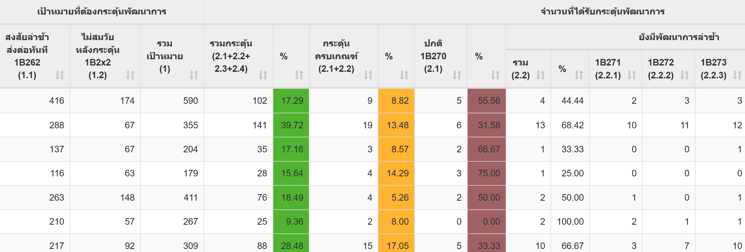
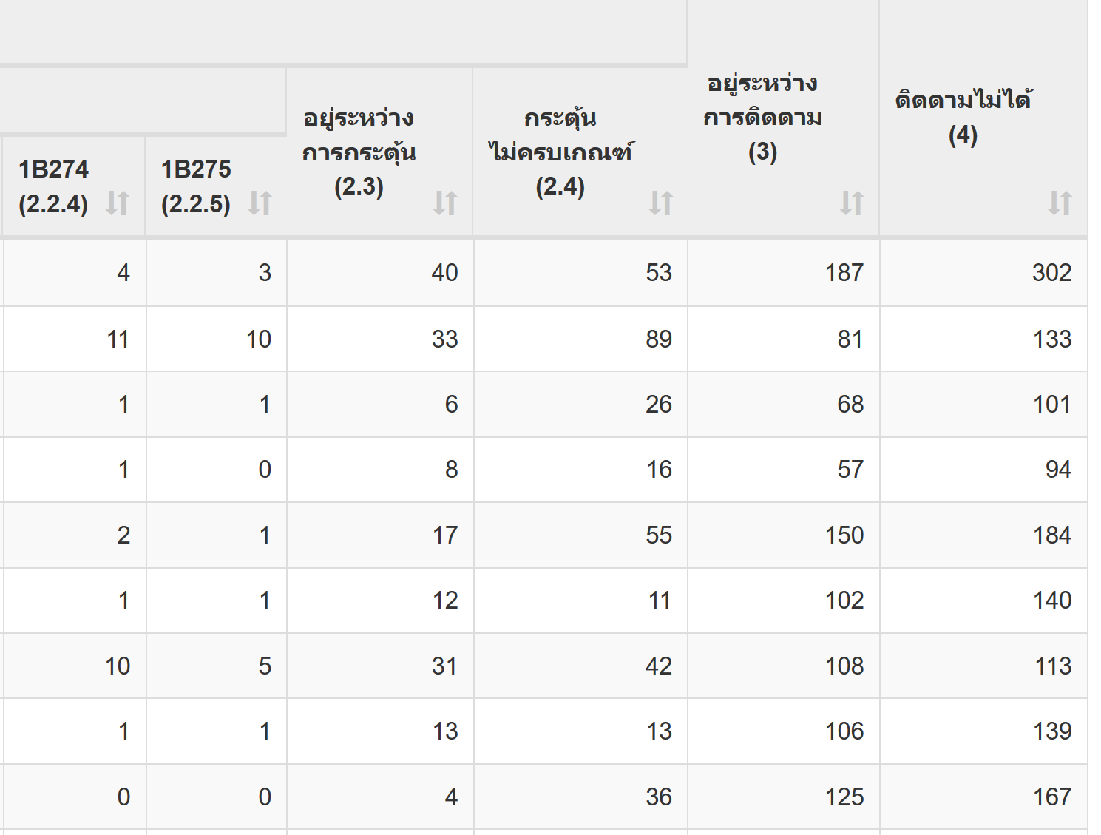
รายงาน Teda4i hdc

Slide 15
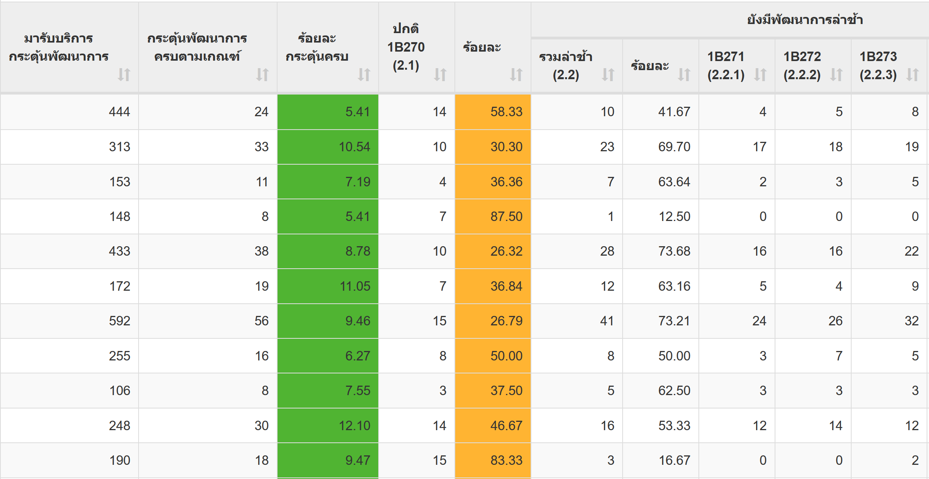
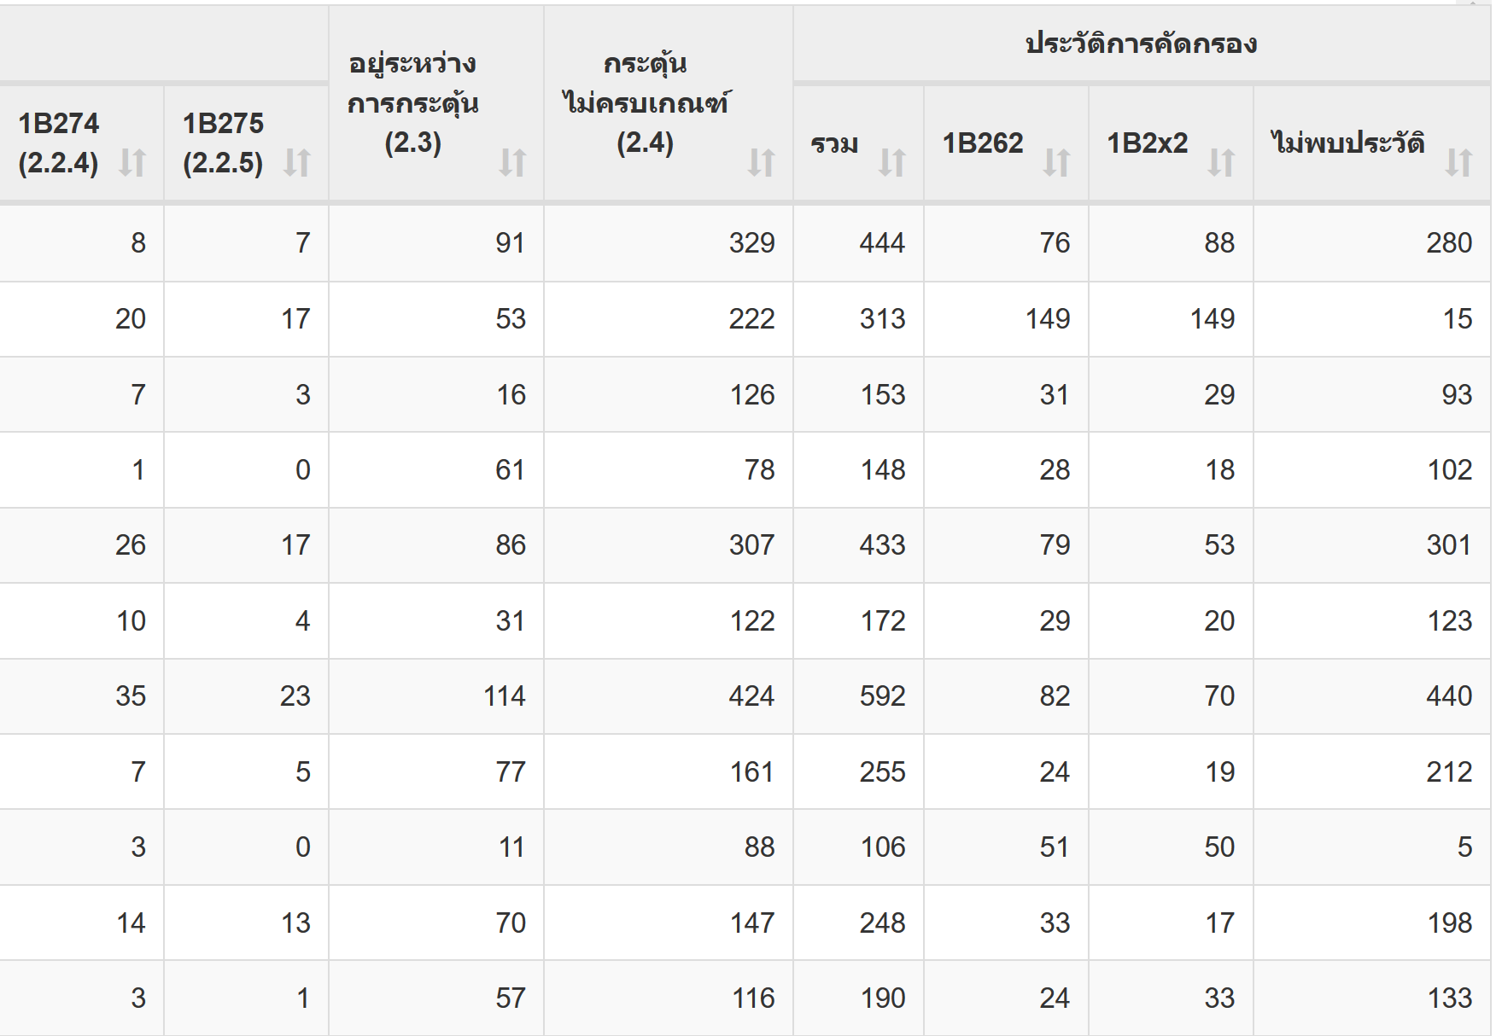
รายงาน Teda4i hdc

Slide 16
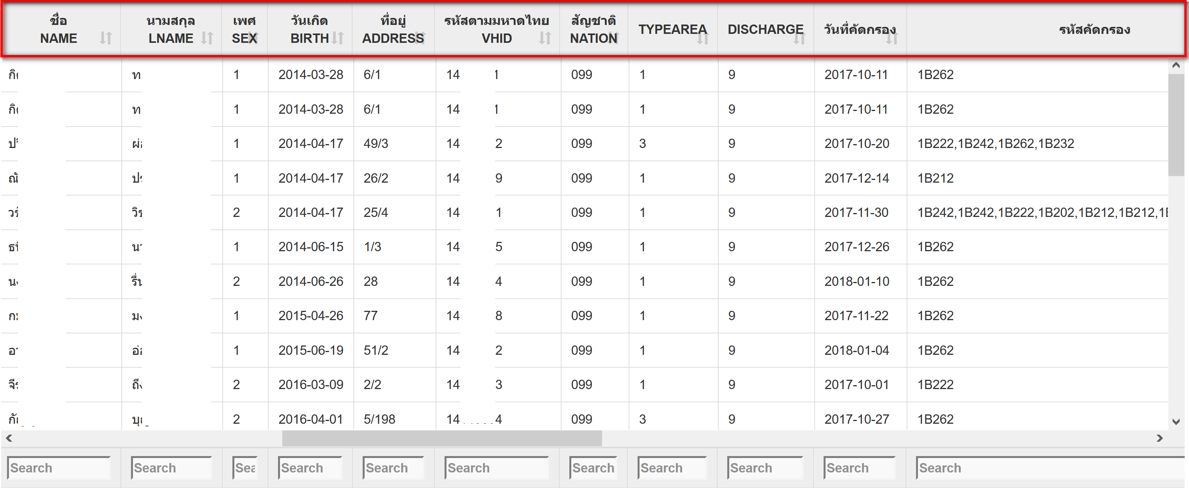
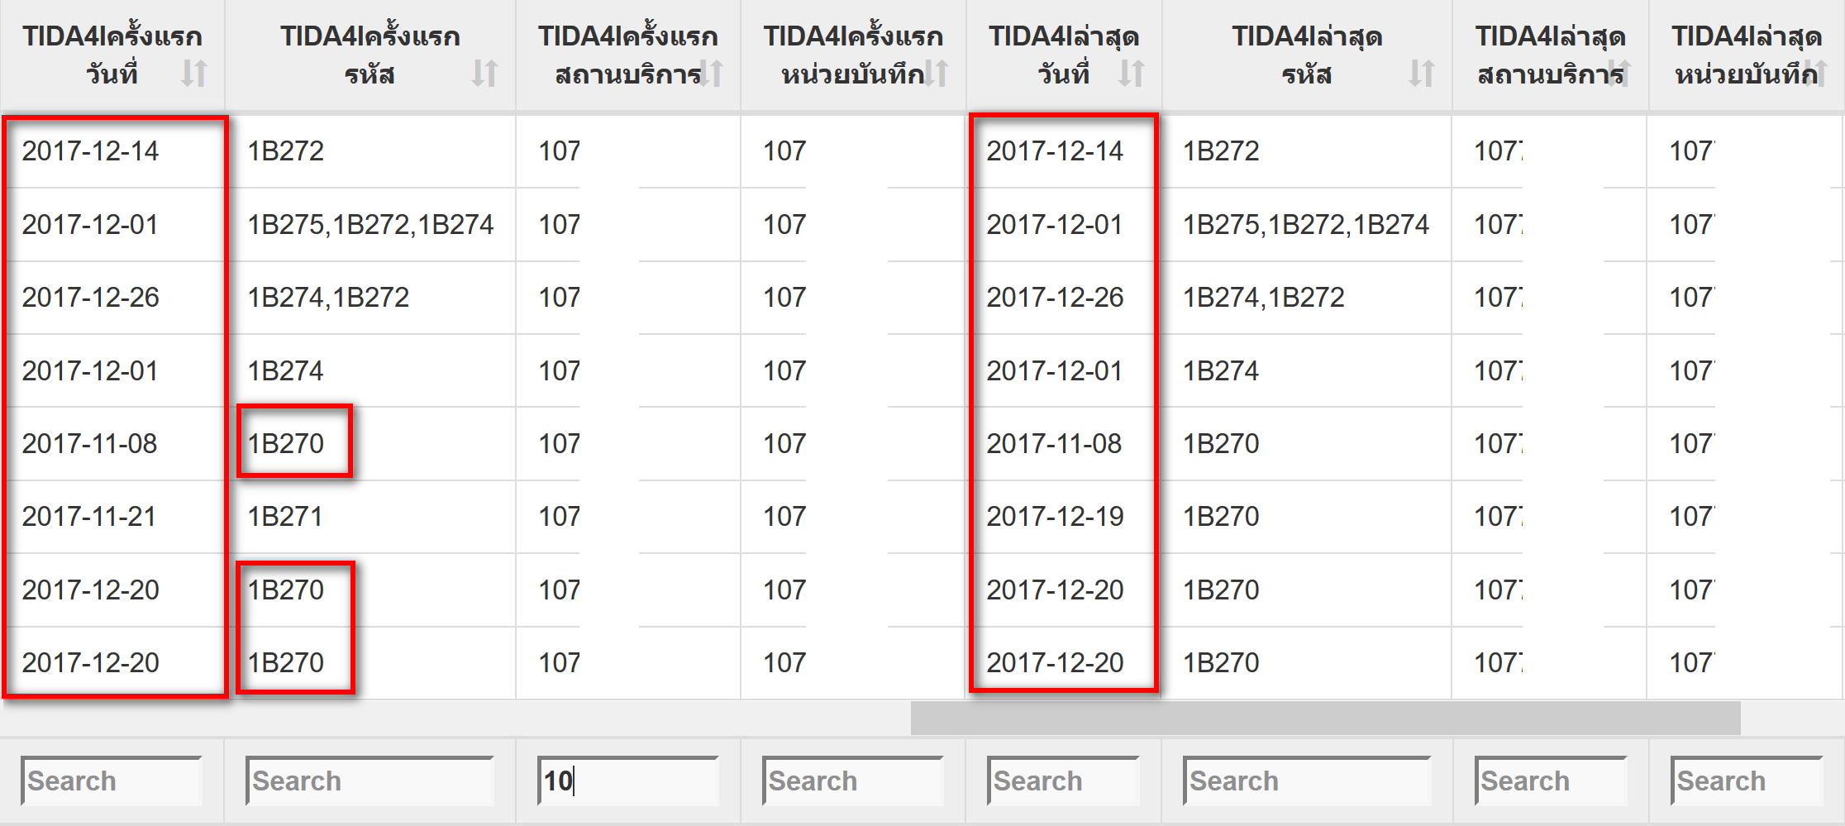
DATa exchange Teda4i hdc

Slide 17
ปัญหาอุปสรรคและข้อควรระวัง
นโยบายการบันทึก TEDA4I ต้องเป็นหน่วยบริการที่ผ่านการฝึกอบรมเท่านั้น คือ โรงพยาบาล และ PCU หรือ รพ.สต.ที่ผ่านการอบรม จึงจะคิดผลงานให้
การบันทึกเลขบัตรประชาชนเด็กที่คัดกรอง และเด็กที่เข้าโปรแกรม TEDA4I ต้องถูกต้องเชื่อมโยงกันได้
ยังมีหน่วยบริการที่บันทึกรหัสไม่ถูกต้อง ตั้งแต่คัดกรอง DSPM จนถึง TEDA4I
บางหน่วยบริการ(ระดับโรงพยาบาล) ไม่สามารถบันทึกและส่งออกแฟ้ม SPECIALPP ได้ ทำให้ไม่สามารถส่งออก TEDA4I ได้เช่นกัน
การส่งแก้ไขการบันทึกแฟ้ม SPECIALPP กรณีบันทึกรหัสผิดพลาด ต้องส่งเป็นแฟ้ม DATA_CORRECT เท่านั้น
ผู้บันทึกข้อมูล TEDA4I ไม่มีรหัสผู้ใช้ในการตรวจสอบผลการดำเนินงาน TEDA4I บนระบบ HDC (DATA Exchange) ซึ่งต้องของที่ผู้ดูแลระบบระดับจังหวัด

Slide 18
MCH

Slide 19
การเชื่อมโยงจากแม่สู่ลูก

Slide 20
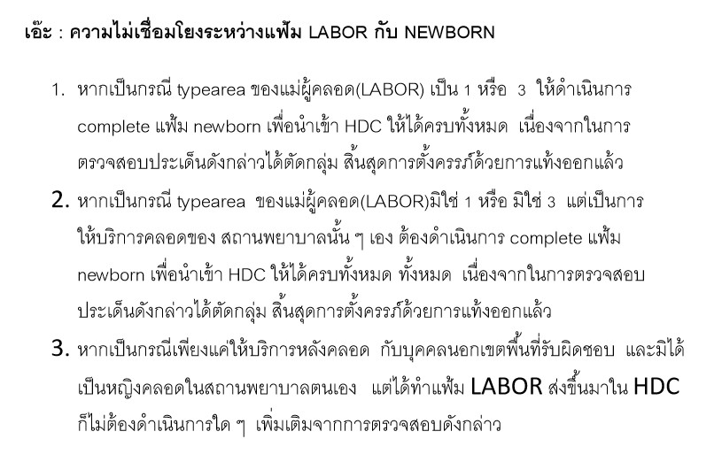
การเชื่อมโยงจากแม่สู่ลูก

Slide 21
Time Line การฝากครรภ์และการคลอด
เยี่ยมหลังคลอด
และ วางแผนครอบครัว
ฝากครรภ์ตามเกณฑ์คุณภาพ
ตั้งครรภ์
คลอด
<12wks
16-20wks
24-28wks
30-34wks
36-40wks
ปัญหาในปัจจุบัน
42days
1. หน่วยงานที่บันทึกคนในเขต กับ หน่วยที่รับฝากครรภ์ บันทึกเลขบัตรประชาชนตรงกันหรือไม่? 2. การฝากครรภ์ปัจจุบันส่วนใหญ่ฝากคลินิกที่ไม่ได้ส่ง 43 แฟ้ม ก็ขึ้นอยู่กับหน่วยงานที่บันทึกคน ในเขตรับผิดชอบเก็บความครอบคลุมมาบันทึกหรือไม่?
3. หากบันทึกแล้วข้อมูลถูกส่งออกมาใน 43 แฟ้ม เข้าสู่ระบบ HDC หรือไม่? เนื่องจากส่วนใหญ่เก็บ มาบันทึกเมื่อคลอดแล้ว ย้อนประวัติไปตั้งแต่ฝากครรภ์ครั้งแรก หากไม่มีการส่งประวัติย้อนหลัง ข้อมูลในระบบ 43 แฟ้ม และ HDC ก็จะไม่มีด้วย 4. ส่วนใหญ่ผู้ปฏิบัติงานจะมองแต่ผลงานใน HIS ตัวเองไม่มองเป้าหมายผลงานใน HDC

Slide 22
ปัญหาอุปสรรค
การบันทึกข้อมูลและการส่งข้อมูล
การเก็บข้อมูลมาบันทึกย้อนหลัง โดยปัจจุบัน ส่วนใหญ่หญิงตั้งครรภ์จะไปรับบริการฝากครรภ์กับคลิกนิกเอกชน ที่ไม่ส่งข้อมูล 43 แฟ้ม ทำให้หน่วยบริการเจ้าของพื้นที่รับผิดชอบต้องเก็บข้อมูลมาบันทึกความครอบคลุมการได้รับบริการ ส่วนการรับบริการในภาครัฐที่ส่ง 43 แฟ้ม HDC จะเชื่อมโยงประวัติมาให้ทั้งหมดโดยเชื่อมโยงตามเลขบัตรประชาชน (ในจังหวัด)
เนื่องจากการตามกรณีดังกล่าวข้างต้น ได้รับบริการก่อนวันที่บันทึกข้อมูล เพราะฉนั้นหน่วยบริการต้องมีการส่งข้อมูลที่บันทึกย้อนหลังไปถึงวันที่ผู้ตั้งครรภ์ไปรับบริการมาด้วย จึงจะทำให้ระบบ HDC มีประวัติครบถ้วนตามที่หน่วยบริการบันทึก

Slide 23
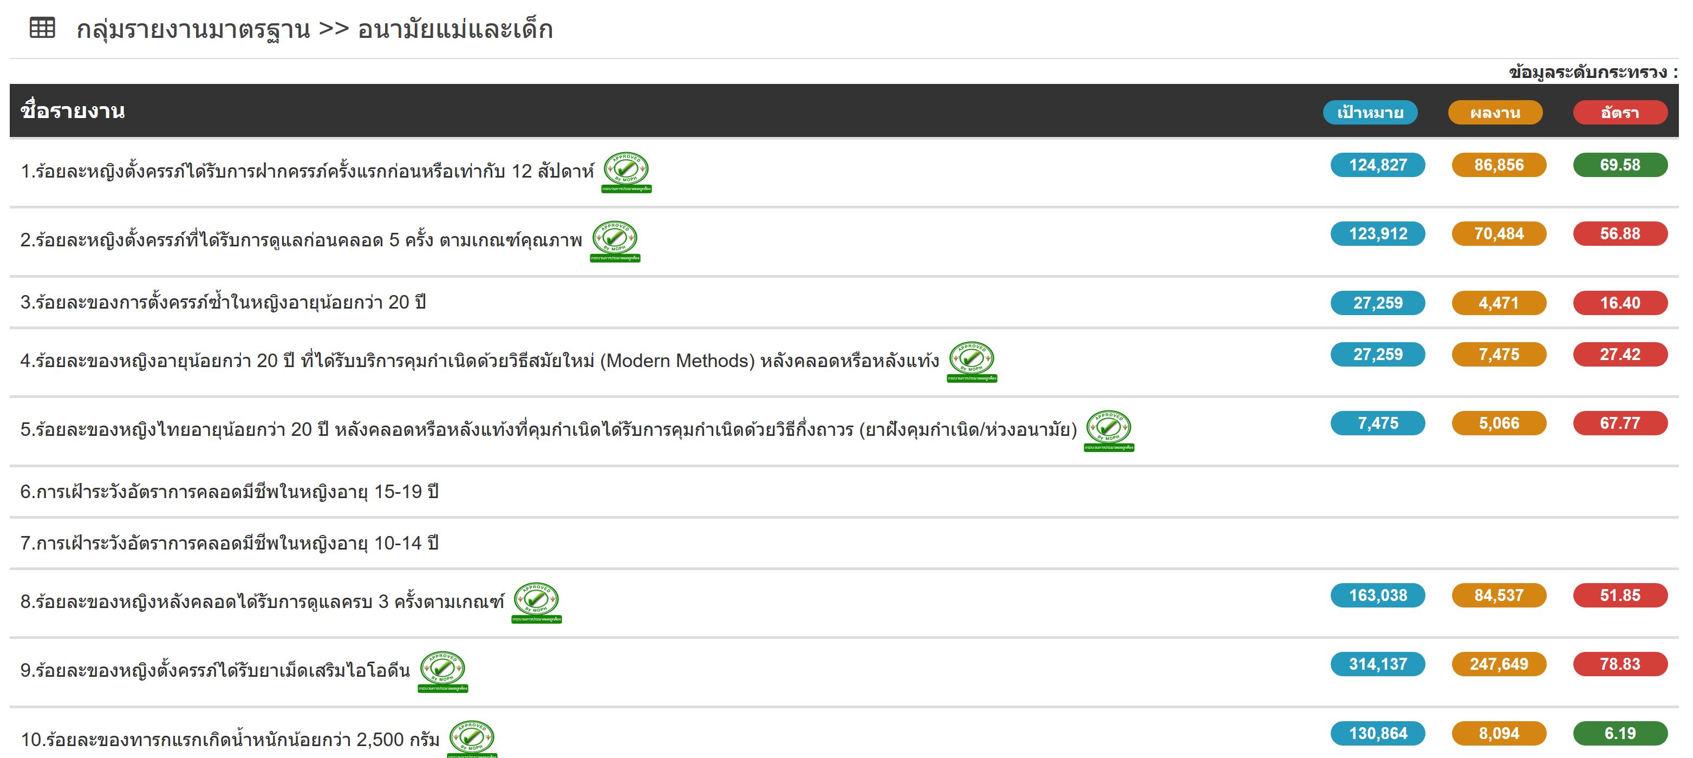
กลุ่มรายงานมาตรฐาน “อนามัยแม่และเด็ก”

Slide 24
แฟ้มหลักของอนามัยมารดา
ขณะตั้งครรภ์
แฟ้ม ANC เก็บประวัติทุกครั้งที่มาฝากครรภ์ และสามารถเก็บที่ฝากครรภ์ที่อื่นมาลงแบบความครอบคลุมได้
แฟ้ม PRENATAL เก็บประวัติทั่วไปของหญิงตั้งครรภ์ หนึ่งคน หนึ่งท้อง จะมีเพียงหนึ่งรายการ(1 Record Per Gravida )
การคลอด/สิ้นสุดการตั้งครรภ์
แฟ้ม LABOR ###เป็นแฟ้มหลักในการเชื่อมโยงประวัติ###
หลังคลอด
แฟ้ม POSTNATAL เก็บประวัติการดูแลมารดาหลังคลอด หนึ่งคน หนึ่งท้อง จะมีเพียงหนึ่งรายการ(1 Record Per Gravida ) เก็บแบบความครอบคลุมได้
แฟ้ม FP เก็บประวัติการวางแผนครอบครัว

Slide 25
ข้อมูลสำคัญในแต่ละแฟ้มข้อมูล อนามัยมารดา
แฟ้ม ANC
DATE_SERV วันที่รับบริการฝากครรภ์
GRAVIDA ครรภ์ที่ (ท้อง 1,2,3)
GA อายุครรภ์ ณ วันที่รับบริการฝากครรภ์
ANCPLACE รหัสสถานพยาบาลที่รับบริการฝากครรภ์
แฟ้ม PRENATAL
GRAVIDA ครรภ์ที่ (ท้อง 1,2,3)
DATE_HCT วันที่ตรวจ HCT
HCT_RESULT ผล HCT

Slide 26
ข้อมูลสำคัญในแต่ละแฟ้มข้อมูล อนามัยมารดา
แฟ้ม LABOR
GRAVIDA ครรภ์ที่ (ท้อง 1,2,3)
BDATE วันคลอด / วันสิ้นสุดการตั้งครรภ์
BRESULT ผลสิ้นสุดการตั้งครรภ์ ICD -10 TM
BHOSP รหัสสถานพยาบาลที่คลอด
BTYPE วิธีการคลอด/สิ้นสุดการตั้งครรภ์ 1 = NORMAL, 2 = CESAREAN, 3 = VACUUM, 4 = FORCEPS,5 = ท่าก้น, 6 = ABORTION
LBORN จำนวนเด็กเกิดมีชีพ
SBORN จำนวนเด็กเกิดไร้ชีพ

Slide 27
ข้อมูลสำคัญในแต่ละแฟ้มข้อมูล อนามัยมารดา
แฟ้ม POSNATAL
GRAVIDA ครรภ์ที่ (ท้อง 1,2,3)
BDATE วันคลอด / วันสิ้นสุดการตั้งครรภ์
PPCARE วันที่ดูแลมารดาหลังคลอด
PPPLACE รหัสสถานพยาบาลที่ดูแลมารดา
แฟ้ม FP
DATE_SERV วันที่รับบริการ
FPTYPE รหัสวิธีการคุมกำเเนิด 1 = ยาเม็ด , 2 = ยาฉีด , 3 = ห่วงอนามัย , 4 = ยาฝัง, 5 = ถุงยางอนามัย,6 = หมันชาย, 7 = หมันหญิง

Slide 28
ร้อยละหญิงตั้งครรภ์ได้รับการฝากครรภ์ครั้งแรกก่อนหรือเท่ากับ 12 สัปดาห์
B หมายถึง จำนวนหญิงไทยในเขตรับผิดชอบที่สิ้นสุดการตั้งครรภ์ทั้งหมด (ฐานข้อมูล 43 แฟ้ม) LABOR ทั้งที่คลอดและแท้งบุตร
A หมายถึง จำนวนหญิงตาม B ที่ฝากครรภ์ครั้งแรกเมื่ออายุครรภ์ <= 12 สัปดาห์ (ข้อมูลจากสมุดสีชมพูบันทึกลงใน 43 แฟ้ม) ANC
การประมวลผล
เนื่องจาก LABOR สามารถเก็บมาบันทึกแบบความครอบคลุมได้ ความน่าเชื่อถือของข้อมูลการคลอด นิยามให้เชื่อถือข้อมูลที่โรงพยาบาลเป็นหน่วยรายงานก่อนเสมอ
B: นับตาม CID ของหญิงไทยทุกคนในเขตรับผิดชอบที่อยู่ในแฟ้ม LABOR ที่ BDATE อยู่ในช่วงปีงบประมาณ (DISTINCT CID+BDATE) ยึดข้อมูลโรงพยาบาลเป็นหลัก
A: นับตามความเชื่อมโยงระหว่างแฟ้ม LABOR และ ANC ด้วย CID+Gravida ตาม B โดยดูที่ GA หากมีการบันทึก GA <= 12 จะถือว่าผ่าน โดยไม่คำนึงว่าการฝากครรภ์ครั้งนั้นจะอยู่ปีงบประมาณหรือไม่

Slide 29
ร้อยละหญิงตั้งครรภ์ที่ได้รับการดูแลก่อนคลอด 5 ครั้ง ตามเกณฑ์
B หมายถึง จำนวนหญิงไทยในเขตรับผิดชอบ สิ้นสุดการตั้งครรภ์ด้วยการคลอดทั้งหมด (ฐานข้อมูล 43 แฟ้ม) LABOR (BTYPE ไม่เท่ากับ 6)
A หมายถึง จำนวนหญิงตาม B ที่ฝากครรภ์คุณภาพ ครบ 5 ครั้งตามเกณฑ์ (ฐานข้อมูล 43 แฟ้ม) ANC
การประมวลผล
เชื่อมโยงระหว่างแฟ้ม LABOR และ ANC ด้วย CID + Gravida ตรวจสอบการฝากครรภ์ ครบ 5 ครั้งตามช่วง GA ที่กำหนด
ครั้งที่ 1 | เมื่ออายุครรภ์ | ≤ 12 สัปดาห์
ครั้งที่ 2 | เมื่ออายุครรภ์ | 18 สัปดาห์ + 2 สัปดาห์
ครั้งที่ 3 | เมื่ออายุครรภ์ | 26 สัปดาห์ + 2 สัปดาห์
ครั้งที่ 4 | เมื่ออายุครรภ์ | 32 สัปดาห์ + 2 สัปดาห์
ครั้งที่ 5 | เมื่ออายุครรภ์ | 38 สัปดาห์ + 2 สัปดาห์

Slide 30
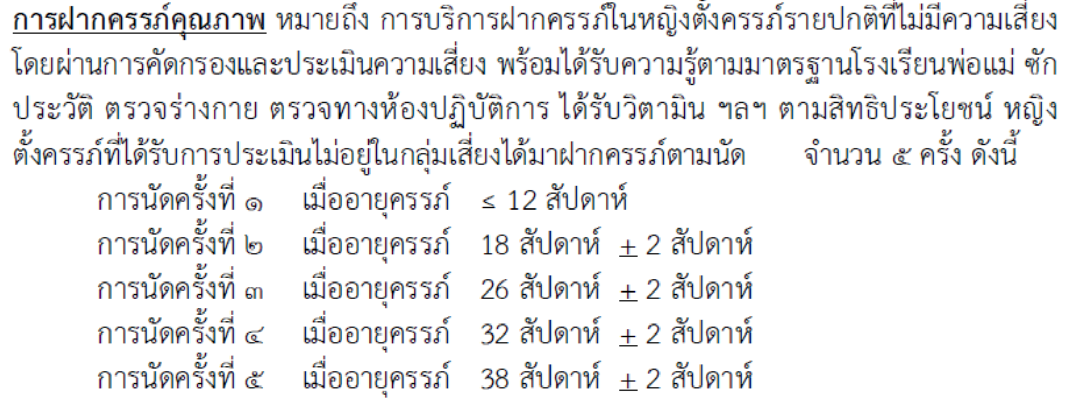

Slide 31
การนัดหมายรับบริการ ANC 5 ครั้งที่ควรนัดตั้งแต่วันนี้
เนื่องจากการคำนวณผลงานนั้น คำนวณเป้าหมายจากมารดาที่คลอดแล้วในปีงบประมาณ แล้วมองประวัติการฝากครรภ์ย้อนหลังไป 9-10 เดือน เพื่อหา ANC1, ANC2,ANC3,ANC4,ANC5 ตามเกณฑ์กำหนด(เกณฑ์คุณภาพและเกณฑ์สิทธิประโยชน์) ดังนั้นหากไม่เริ่มปรับระบบการนัดหมายตั้งแต่วันนี้ เมื่อเริ่มปีงบประมาณ 2563 เมื่อกรมอนามัยสั่งปรับเกณฑ์ใหม่ จะทำให้ผลงานย้อนหลังไม่ผ่านอยู่ดี แล้วคนที่ยังไม่คลอดตอนนี้ จะนัดอย่างไร จึงขอให้หน่วยบริการประบการนัดหมายตามข้างล่างนี้ เพื่อให้ปัจจุบันก็นัดแล้วผ่านเกณฑ์ และในปี 2563 ก็ผ่านเกณฑ์ด้วยเช่นกัน ****ย้ำนะครับทำไปข้างหน้า นัดหมายไปข้างหน้า ไม่ต้องไปแก้ข้อมูลย้อนหลัง ****การนัดหมายตามภาพข้างล่างนี้ จะใช้จนสิ้นปีงบ 2562 เท่านั้น หลังจากนั้นก็นัดหมายตามประกาศของกรมอนามัย ซึ่งจะใช้เกณฑ์เดียวกับสปสช.ต่อไป
ครั้งที่ 1 <= 12 wks ครั้งที่ 4 30-31 wks
ครั้งที่ 2 16-19 wks ครั้งที่ 5 36-40 wks
ครั้งที่ 3 24-25 wks

Slide 32
สรุป ANC ที่ควรปรับ

Slide 33
ร้อยละของหญิงหลังคลอดได้รับการดูแลครบ 3 ครั้งตามเกณฑ์
B หมายถึง จำนวนหญิงไทยในเขตรับผิดชอบ สิ้นสุดการตั้งครรภ์ด้วยการคลอดครบ 42 วันทั้งหมดในปีงบประมาณ (ฐานข้อมูล 43 แฟ้ม) LABOR (BTYPE ไม่เท่ากับ 6)
A หมายถึง จำนวนหญิงตาม B ที่ได้รับการดูแลครบ 3 ครั้งตามเกณฑ์
การประมวลผล
B: นับตาม CID ของหญิงไทยทุกคนในเขตรับผิดชอบที่อยู่ในแฟ้ม LABOR ที่ BDATE+42 อยู่ในช่วงปีงบประมาณ (DISTINCT CID+BDATE) ยึดข้อมูลโรงพยาบาลเป็นหลัก
A : ผ่าน 3 ครั้งตามเกณฑ์ประเมินจากแฟ้ม POSTNATAL ตามระยะเวลาตามด้านล่างนี้
ครั้งที่ 1 คือเยี่ยมหลังคลอดอายุบุตรไม่เกิน 7 วันนับถัดจากวันคลอด
ครั้งที่ 2 คือเยี่ยมหลังคลอดบุตรอายุ 8 วันแต่ไม่เกิน 15 วันนับถัดจากวันคลอด
ครั้งที่ 3 คือเยี่ยมหลังคลอดบุตรอายุ 16 วัน แต่ไม่เกิน 42 วัน นับถัดจากวันคลอด

Slide 34
ร้อยละการคุมกำเนิดของหญิงไทยตั้งครรภ์อายุน้อยกว่า 20 ปี
B หมายถึง จำนวนหญิงไทยอายุน้อยกว่า 20 ปีคลอดจากฐานข้อมูล 43 แฟ้ม LABOR ตัดความซ้ำซ้อน ด้วย cid+bdate
A หมายถึง จำนวนหญิงตาม B ได้รับบริการคุมกำเนิดภายใน 42 วัน
การประมวลผล
B: นับตาม CID ของหญิงไทยอายุน้อยกว่า 20 ปี ที่อยู่ในแฟ้ม LABOR ที่ BDATE อยู่ในช่วงปีงบประมาณ (DISTINCT CID+BDATE) นับเฉพาะที่โรงพยาบาลรายงาน
เชื่อมโยงแฟ้ม FP ด้วย CID ตรวจสอบว่ามีการรับบริการคุมกำเนิดใน 42 วันหรือไม่จาก FP.DATE_SERV – LABOR.BDATE (การคุมกำเนิดทุกวิธี)

Slide 35
ร้อยละของหญิงไทยอายุน้อยกว่า 20 ปี หลังคลอดหรือหลังแท้งที่คุมกำเนิดได้รับการคุมกำเนิดด้วยวิธีกึ่งถาวร (ยาฝังคุมกำเนิด/ห่วงอนามัย)
B หมายถึง จำนวนหญิงไทยอายุน้อยกว่า 20 ปีคลอดจากฐานข้อมูล 43 แฟ้ม LABOR ตัดความซ้ำซ้อน ด้วย cid+bdate ที่ได้รับการคุมกำเนิดด้วยวิธีสมัยใหม่ ภายใน 42 วัน
A หมายถึง จำนวนหญิงตาม B ได้รับบริการคุมกำเนิดด้วยวิธีกึ่งถาวร(ยาฝังคุมกำเนิด/ห่วงอนามัย)
การประมวลผล
B: นับตาม CID ของหญิงไทยอายุน้อยกว่า 20 ปี ที่อยู่ในแฟ้ม LABOR ที่ BDATE อยู่ในช่วงปีงบประมาณ (DISTINCT CID+BDATE) นับเฉพาะที่โรงพยาบาลรายงานเชื่อมโยงแฟ้ม FP ด้วย CID ตรวจสอบว่ามีการรับบริการคุมกำเนิดใน 42 วันหรือไม่จาก FP.DATE_SERV – LABOR.BDATE (การคุมกำเนิดทุกวิธี)
A: นับเฉพาะที่คุมกำเนิดด้วยวิธีกึ่งถาวร(ยาฝังคุมกำเนิด/ห่วงอนามัย) FPTYPE 3,4

Slide 36
การเฝ้าระวังอัตราการคลอดมีชีพในหญิงอายุ 15-19 ปี
B หมายถึง จำนวนหญิงอายุ 15 - 19 ปี ทั้งหมด ในเขตรับผิดชอบ(ประชากรจากการสำรวจ TypeArea=1,3)
A หมายถึง จำนวนการคลอดมีชีพโดยหญิงอายุ 15 - 19 ปี (จากแฟ้ม Labor) ดูข้อมูลจากจำนวนเด็กเกิดมีชีพ (LBORN)
การประมวลผล
นับรวมจำนวน LBORN จากแฟ้ม LABOR เมื่อ CID เป็นหญิงในเขตรับผิดชอบ อายุ 15-19 ปี นับอายุเต็มไม่สนใจเศษ

Slide 37
การเฝ้าระวังอัตราการคลอดมีชีพในหญิงอายุ 10-14 ปี
B หมายถึง จำนวนหญิงอายุ 10 – 14 ปี ทั้งหมด ในเขตรับผิดชอบ(ประชากรจากการสำรวจ TypeArea=1,3)
A หมายถึง จำนวนการคลอดมีชีพโดยหญิงอายุ 10 - 14 ปี (จากแฟ้ม Labor) ดูข้อมูลจากจำนวนเด็กเกิดมีชีพ (LBORN)
การประมวลผล
นับรวมจำนวน LBORN จากแฟ้ม LABOR เมื่อ CID เป็นหญิงในเขตรับผิดชอบ อายุ 10-14 ปี นับอายุเต็มไม่สนใจเศษ

Slide 38
ร้อยละการตั้งครรภ์ซ้ำในหญิงอายุน้อยกว่า 20 ปี (PA)
B หมายถึง จำนวนหญิงอายุน้อยกว่า 20 ปี ที่มารับบริการด้วยการคลอด/แท้งบุตร จากแฟ้ม LABOR
A หมายถึง จำนวนหญิงอายุน้อยกว่า 20 ปี ที่มารับบริการด้วยการคลอด/แท้งบุตรเป็นการตั้งครรภ์ครั้งที่ 2 ขึ้นไป จากแฟ้ม LABOR
การประมวลผล
การตั้งครรภ์ครั้งที่ 2 ขึ้นไป ประมวลผลจากหญิงตั้งครรภ์จากแฟ้ม LABOR ที่มี Gravida > 1

Slide 39
ร้อยละของหญิงตั้งครรภ์ได้รับยาเม็ดเสริมไอโอดีน
B หมายถึง จำนวนหญิงตั้งครรภ์ที่มารับบริการ
A หมายถึง จำนวนหญิงตั้งครรภ์ที่ได้รับยาเม็ดเสริมไอโอดีน
การประมวลผล
B: หญิงตั้งครรภ์สัญชาติไทยทุกรายที่มารับบริการฝากครรภ์ ในปีงบประมาณ
A: หญิงตั้งครรภ์สัญชาติไทยทุกรายที่ได้รับยาเม็ดเสริมไอโอดีน รหัสยา 24 หลักตามสำนักโภชนาการ กรมอนามัย กำหนดดังนี้ 201120320037726221781506, 201110100019999920381199, 101110000003082121781506, 201110100019999920381341, 201110100019999921881341 *******ต่างจากข้ออื่นๆที่ไม่ได้ประมวลผลจากคนที่สิ้นสุดการตั้งครรภ์

Slide 40
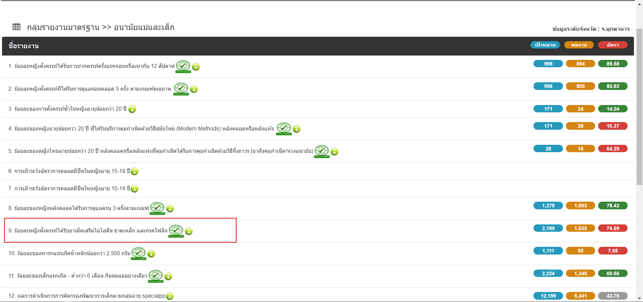
ร้อยละของหญิงตั้งครรภ์ได้รับยาเม็ดเสริมไอโอดีน

Slide 41
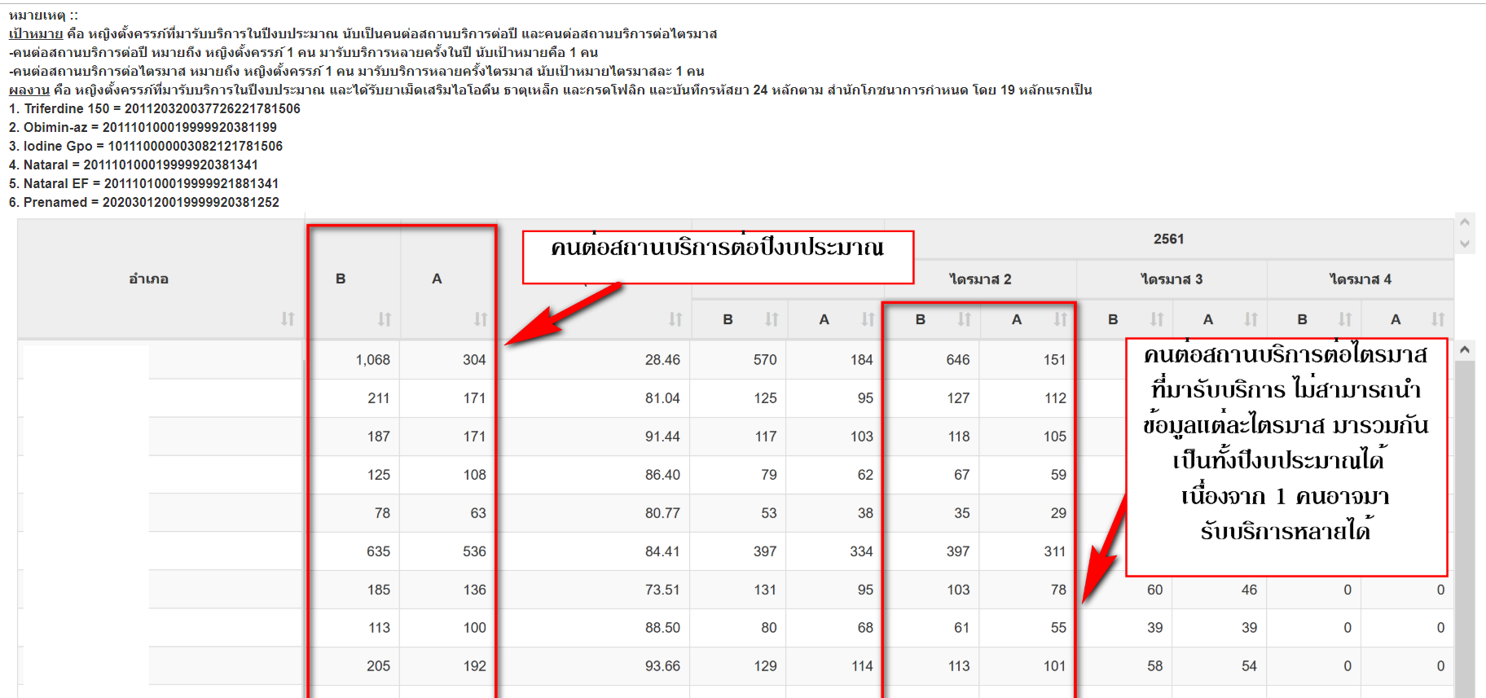
ร้อยละหญิงตั้งครรภ์ได้รับยาเม็ดเสริมไอโอดีน ธาตุเหล็ก และกรดโฟลิก
รายงานแบบเดิม
รายงานนี้เป็นแบบ Workload กล่าวคือ เป้าหมายจึงเป็นหญิงมีครรภ์ที่มาฝากครรภ์ในหน่วยบริการจริงๆ ไม่นับรวมการเอาข้อมูลการฝากครรภ์จากที่อื่นมาบันทึกแบบความครอบคลุม(ถ้าไม่ได้ให้บริการเอง จะไม่ถูกนับเป้าหมายในรายงานข้อนี้) โดย ข้อรวม B,A ไม่สามารถเอาผลจากไตรมาสต่างๆมารวมกันได้เนื่องจาก1คนอาจจะรับบริการหลายครั้งได้

Slide 42
DATA EXCHANGE ร้อยละหญิงตั้งครรภ์ได้รับยาเม็ดเสริมไอโอดีน ธาตุเหล็ก และกรดโฟลิก

Slide 43
ร้อยละของหญิงตั้งครรภ์ได้รับยาเม็ดเสริมไอโอดีน คิดทั้ง 2 แนวทาง

Slide 44
ร้อยละของหญิงตั้งครรภ์ได้รับยาเม็ดเสริมไอโอดีน คิดทั้ง 2 แนวทาง
ไม่ได้นับทุกครั้งที่มานับคนที่มาในปี ได้รับ 1 ครั้งก็ผ่าน แต่ถ้ากรมมองไตรมาส ก็เป็นคนต่อไตรมาส ใน 1 ไตรมาสหากมาและได้รับ 1 ครั้งก็ผ่าน สิ่งสำคัญคือ มารับบริการควรจ่ายให้ได้อย่างน้อย 1 ครั้งต่อไตรมาส แต่ก็มีบางรพ.บอกว่ามาครั้งเดียวและไม่จ่าย และไม่มาอีกเลยก็เลยมีเป้าหมายไม่มีผลงาน 100% ยาก ก็เลยเกิดข้อใหม่ขึ้นมาอีกหนึ่งข้อคือ coverage การได้รับ ดูคนคลอดแล้วย้อนกลับไปดูว่าได้รับขณะตั้งครรภ์ได้รับสักครั้งไหม

Slide 45
DATA EXCHANGE ความครอบคลุมการได้รับยาเม็ดเสริมไอโอดีน ธาตุเหล็ก และกรดโฟลิก ของหญิงตั้งครรภ์ที่คลอดบุตรแล้วในเขตรับผิดชอบ

Slide 46
แฟ้มหลักของอนามัยเด็ก/ทารก
แฟ้ม NEWBORN เก็บข้อมูลประวัติการคลอดของทารกจากหญิง ในเขตรับผิดชอบ หรือทารกที่คลอดที่หน่วยบริการ
แฟ้ม NEWBORNCARE เก็บข้อมูลการดูแลทารกหลังคลอดของหญิงตั้งครรภ์ ในเขตรับผิดชอบ
แฟ้ม NUTRITION เก็บข้อมูลการวัดระดับโภชนาการและพัฒนาการเด็กอายุ 0-5 ปี และนักเรียนในเขตรับผิดชอบ
แฟ้ม SPECIALPP ข้อมูลการให้บริการส่งเสริมสุขภาพป้องกันโรคเฉพาะสำหรับผู้ที่มารับบริการ และประวัติการได้รับบริการส่งเสริมสุขภาพป้องกันโรคเฉพาะสำหรับกลุ่มเป้าหมายในเขตรับผิดชอบ

Slide 47
ข้อมูลสำคัญในแต่ละแฟ้มข้อมูล อนามัยเด็ก/ทารก
แฟ้ม NEWBORN
BDATE วันที่คลอด
BHOSP รหัสสถานพยาบาลที่คลอด
BTYPE วิธีการคลอด
BWEIGHT น้ำหนักแรกคลอด(กรัม)
ASPHYXIA สภาวการณ์ขาดออกซิเจน
TSH ได้รับการตรวจ TSH หรือไม่
TSHRESULT ผลการตรวจ TSH

Slide 48
ข้อมูลสำคัญในแต่ละแฟ้มข้อมูล อนามัยเด็ก/ทารก
แฟ้ม NEWBORNCARE
BDATE วันเดือนปีที่คลอด
BCARE วันที่ดูแลลูก
BCPLACE รหัสสถานพยาบาลที่ดูแลลูก
FOOD อาหารที่รับประทาน

Slide 49
ข้อมูลสำคัญในแต่ละแฟ้มข้อมูล อนามัยเด็ก/ทารก
แฟ้ม NUTRITION
DATE_SERV วันที่ให้บริการ
NUTRITIONPLACE สถานที่รับบริการ
WEIGHT น้ำหนัก(กก.)
HEIGHT ส่วนสูง (ซม.)
FOOD อาหารที่รับประทานปัจจุบัน

Slide 50
ข้อมูลสำคัญในแต่ละแฟ้มข้อมูล อนามัยเด็ก/ทารก
แฟ้ม SPECIALPP
DATE_SERV วันที่ให้บริการ
PPSPECIAL รหัสบริการส่งเสริมป้องกันเฉพาะ
PPSPLACE สถานที่รับบริการ

Slide 51
ร้อยละของทารกแรกเกิดน้ำหนักน้อยกว่า 2,500 กรัม
B หมายถึง จำนวนเด็กที่คลอดในปีงบประมาณ
A หมายถึง จำนวนเด็กแรกเกิดน้ำหนักน้อยกว่า 2500 กรัม
การประมวลผล
จำนวนเด็กที่คลอดจากแฟ้ม NEWBORN Typearea 1,3 DISCHARGE 9
น้ำหนักแรกคลอดจากแฟ้ม NEWBORN

Slide 52
ร้อยละของเด็กแรกเกิด - ต่ำกว่า 6 เดือน กินนมแม่อย่างเดียว
B หมายถึง เด็กแรกเกิด - ต่ำกว่า 6 เดือนที่แม่หรือผู้เลี้ยงดูได้ถูกสอบถามทั้งหมด
A หมายถึง เด็กแรกเกิด - ต่ำกว่า 6 เดือน กินนมแม่อย่างเดียว
การประมวลผล
B: เด็กที่มารับบริการจากแฟ้ม NUTRITION ในปีงบประมาณที่ FOOD เป็น 0,1,2,3,4
A: เด็กที่กินนมแม่อย่างเดียว นับจาก FOOD เป็น 1

Slide 53
ปัญหางานอนามัยแม่และเด็กในระบบ43แฟ้ม
คำถามยอดฮิตทำไมคีย์แล้วผลงานไม่ขึ้น?
1.ข้อมูลส่งออกแล้วไม่มีเป้าหมายและผลงานใน HDC ?
2.ผลการคลอดและครรถ์ที่คลอดไม่ถูกต้อง ?
3.อะไรที่ต้องใช้ DATA_CORRECT ลบ และทำไมต้องลบ ?
4.และคำถามอีกมากมาย ต่างๆนาๆ
เป็นเรื่องที่หน่วยบริการและคนที่รับผิดชอบงานอนามัยแม่และเด็กควรจะเข้าใจ เช่น รพสต กับ รพ ลงวันที่ ANC ไม่ตรงกัน GA ที่เป็นอายุครรภ์ไม่ตรงกัน ผิดจนยาวไปถึงวันที่คลอด BDATE และครรภ์ที่คลอดไม่ตรงกัน GRAVIDA ทำให้เกิดความซ้ำซ้อนในระบบ HDC จะไม่นำผลเหล่านี้มาคิดรบกวนทุกท่านไปตรวจเช็คและตกลงกันให้เรียบร้อยนะครับเป้าหมายและผลงานท่านถึงขึ้นในระบบตัวชี้วัด
สุดท้ายนี้งานจะเกิดขึ้นได้ท่านต้องประสานงานกันระหว่างหน่วยบริการทุกระดับ เช่น สมุดสีชมพู การพูดคุยผ่าน PM หรือ คณะกรรมการ MCH Borad รวมถึงการใช้เทคโนโลยีแฟ้ม DATA_CORRECT มาช่วยให้ผลข้อผิดพลาดนั้นหายไป ซึ่งทั้งหมดทั้งมวลจะเกิดได้ต้องอาศัยทุกท่านนะครับ

Slide 54
วิธีดู ERROR ANC และ LABOR

Slide 55
ดู ERROR ANC และ LABOR (ต่อ)

Slide 56
ดู ERROR ANC และ LABOR (ต่อ)

Slide 57
ดู ERROR ANC และ LABOR (ต่อ)

Slide 58
เมนูสรุปจำนวน 43 แฟ้ม เพื่อหาจำนวนแม่และลูกในระบบ HDC

Slide 59
เมนูสรุปจำนวน 43 แฟ้ม เพื่อหาจำนวนแม่และลูกในระบบ HDC

Slide 60
ตัวอย่างข้อมูลสรุปจำนวนแม่+ลูกในสถานบริการ

Slide 61
ตัวอย่างข้อมูลสรุปจำนวนแม่

Slide 62
ตัวอย่างข้อมูลสรุปลูก

Slide 63
เทียบแม่และลูก

Slide 64
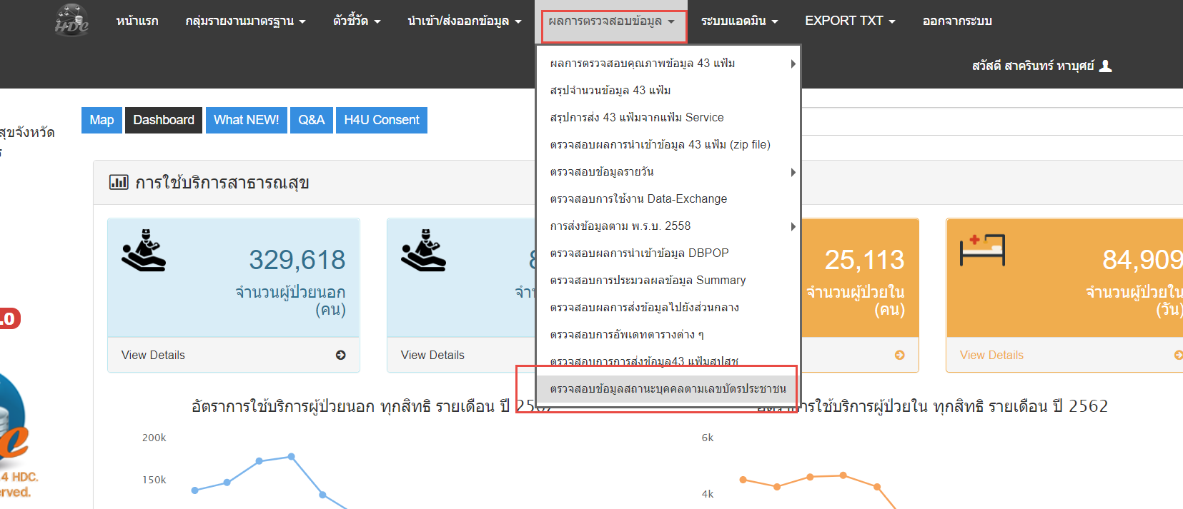
เมนูค้นหาประวัติบุคคลตามเลขที่บัตรประจำตัวประชาชน #เพียงภายในจังหวัดด้วยเลขบัตรประชาชน #ต่อไปนี้เราจะแลกเปลี่ยนข้ามจังหวัดกันแล้วครับ

Slide 65
เลือกตามหัวข้อเรื่อง เช่น ข้อมูลการรับบริการฝากครรภ์ ANC

Slide 66
ผลที่ได้

Slide 67
เรื่องอื่นๆที่มีเพิ่มมา

Slide 68
ข้อควรพึ่งระวัง ต้องมี Provider ในระบบ HDC เท่านั้นจึงจะดูเมนูนี้ได้ เหมือนทำ DATA_CORRECT

